Slide 1

성경은…
기본적으로
Designed by Dr. John Fryman, Texas, USA • BibleBasically.org
Taught by Dr. Rick Griffith, Singapore Bible College
All files in many languages for free download at BibleStudyDownloads.org
7.5.01.
©2003 TBBMI
03

Slide 2
지금 놀라운 일이 벌어지고 있다..
01

Slide 3
우리가 심사 숙고했던 견해는…
02

Slide 4
“우리의 믿음이
실제에 근거하여 성립되지 않는 한, 그것은 추측, 미신이나 억측하는 것과 다를 바가 없다.”
마일스 스텐포드
“영적 성장의 원리들”에서
03
4

Slide 5


 
04
©2003 TBBMI
7.5.09.

Slide 6
05
©2003 TBBMI
7.5.09.

Slide 7
우리는 진주 알들을 다시 진주목걸이로 만들기 위해 많은 시간을 소비했다…
…그리고 그 보석들이 모여 완성되었다!
06
©2003 TBBMI
7.5.09.

Slide 8
  이제 그것들이 모두 함께 모였다…
우리는 두 가지의 어려운 질문을 남기고 있다.
07
©2003 TBBMI
7.5.09.

Slide 9
첫번째 질문:
하나님의 말씀으로 배우는 이번 학습 이후..
당신은 어떠한 관계를 가지고 있는가? (1) 성경과…
(2) 성경의 저자와…
08
2
©2003 TBBMI
7.5.09.

Slide 10

09
©2003 TBBMI
7.5.09.

Slide 11
만약 당신이 믿는 사람이라면…
베드로가 우리에게 주는 메시지
베드로 전서 3:15 우리는 무엇을 해야 할까?
10
©2003 TBBMI
7.5.09.

Slide 12
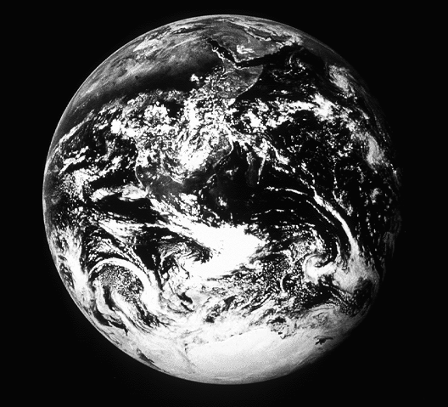
베드로 전서 3:15
“너희 마음에 그리스도를 주로 삼아 거룩하게 하고 너희 속에 있는 소망에 관한 이유를 묻는 자에게는 대답할 것을 항상 예비하되 온유와 두려움으로 하고.”
11
©2003 TBBMI
7.5.09.

Slide 13
베드로 전서 3:15
“너희 마음에 그리스도를 주로 삼아 거룩하게 하고 너희 속에 있는 소망에 관한 이유를 묻는 자에게는 대답할 것을 항상 예비하되 온유와 두려움으로 하고.”
11
©2003 TBBMI
7.5.09.

Slide 14
베드로 전서 3:15
“너희 마음에 그리스도를 주로 삼아 거룩하게 하고 너희 속에 있는 소망에 관한 이유를 묻는 자에게는 대답할 것을 항상 예비하되 온유와 두려움으로 하고.”
12
©2003 TBBMI
7.5.09.

Slide 15
베드로 전서 3:15
“너희 마음에 그리스도를 주로 삼아 거룩하게 하고 너희 속에 있는 소망에 관한 이유를 묻는 자에게는 대답할 것을 항상 예비하되 온유와 두려움으로 하고.”
13
©2003 TBBMI
7.5.09.

Slide 16
베드로 전서 3:15
“너희 마음에 그리스도를 주로 삼아 거룩하게 하고 너희 속에 있는 소망에 관한 이유를 묻는 자에게는 대답할 것을 항상 예비하되 온유와 두려움으로 하고.”
14
©2003 TBBMI
7.5.09.

Slide 17
베드로 전서 3:15
“너희 마음에 그리스도를 주로 삼아 거룩하게 하고 너희 속에 있는 소망에 관한 이유를 묻는 자에게는 대답할 것을 항상 예비하되 온유와 두려움으로 하고.”
15
©2003 TBBMI
7.5.09.

Slide 18
베드로 전서 3:15
“너희 마음에 그리스도를 주로 삼아 거룩하게 하고 너희 속에 있는 소망에 관한 이유를 묻는 자에게는 대답할 것을 항상 예비하되 온유와 두려움으로 하고.”
16
©2003 TBBMI
7.5.09.

Slide 19
베드로 전서 3:15
“너희 마음에 그리스도를 주로 삼아 거룩하게 하고 너희 속에 있는 소망에 관한 이유를 묻는 자에게는 대답할 것을 항상 예비하되 온유와 두려움으로 하고.”
17
©2003 TBBMI
7.5.09.

Slide 20
베드로 전서 3:15
“너희 마음에 그리스도를 주로 삼아 거룩하게 하고 너희 속에 있는 소망에 관한 이유를 묻는 자에게는 대답할 것을 항상 예비하되 온유와 두려움으로 하고.”
18
©2003 TBBMI
7.5.09.

Slide 21
베드로 전서 3:15
“너희 마음에 그리스도를 주로 삼아 거룩하게 하고 너희 속에 있는 소망에 관한 이유를 묻는 자에게는 대답할 것을 항상 예비하되 온유와 두려움으로 하고.”
19
©2003 TBBMI
7.5.09.

Slide 22
베드로 전서 3:15
“너희 마음에 그리스도를 주로 삼아 거룩하게 하고 너희 속에 있는 소망에 관한 이유를 묻는 자에게는 대답할 것을 항상 예비하되 온유와 두려움으로 하고.”
20
©2003 TBBMI
7.5.09.

Slide 23
베드로 전서 3:15
“너희 마음에 그리스도를 주로 삼아 거룩하게 하고 너희 속에 있는 소망에 관한 이유를 묻는 자에게는 대답할 것을 항상 예비하되 온유와 두려움으로 하고.”
21
©2003 TBBMI
7.5.09.

Slide 24
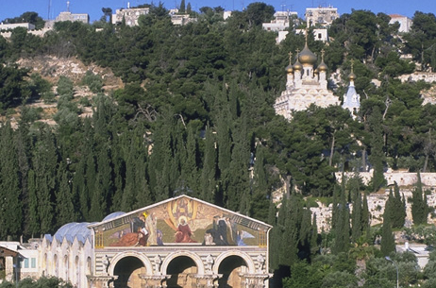
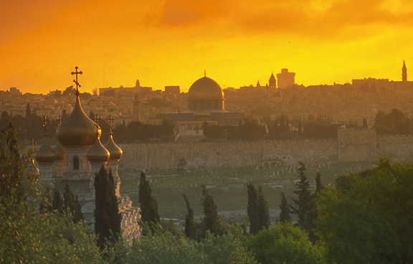
“하늘과 땅의 모든 권세를 내게 주셨으니 그러므로 너희는 가서 모든 족속으로 제자를 삼아 아버지와 아들과 성령의 이름으로 세례를 주고 내가 너희에게 분부한 모든 것을 가르쳐 지키게 하라 볼찌어다 내가 세상 끝날까지 너희와 항상 함께 있으리라.”마태복음 28 :18b-20
그러므로 너희는 가서 모든 족속으로 제자를 삼아
모든 것을 가르쳐 지키게 하라
22
2
©2003 TBBMI
7.5.09.

Slide 25
두 번째 질문:
하나님의 말씀으로 배우는 이번 학습 이후..
당신은 지금 우리의 주님 예수 그리스도와 어떠한 관계를 가지고 있는가?
23
2
©2003 TBBMI
7.5.09.

Slide 26
당신은 이미 주님의 품 안에서 구원을 받았다.
하지만, 만약에 당신에게 확신이 없다면…
24
1
©2003 TBBMI
7.5.09.

Slide 27
나 자신을 포기하는 짧은 기도가 당신을 영원한 생명의 길로의 문으로
인도할 것이다…
25
©2003 TBBMI
7.5.09.

Slide 28
“ 성경을 통하여 나를 대신하여 십자가에서 이루신 당신의 일들을 알게 하신 주님,
26
©2003 TBBMI
7.5.09.

Slide 29
“ 성경을 통하여 나를 대신하여 십자가에서 이루신 당신의 일들을 알게 하신 주님, 이 시간 나의 모든 부족함과 나약함을 당신 앞에 고백합니다.
27
©2003 TBBMI
7.5.09.

Slide 30
“ 성경을 통하여 나를 대신하여 십자가에서 이루신 당신의 일들을 알게 하신 주님, 이 시간 나의 모든 부족함과 나약함을 당신 앞에 고백합니다. 나는 불완전한 존재입니다.
28
©2003 TBBMI
7.5.09.

Slide 31
“ 성경을 통하여 나를 대신하여 십자가에서 이루신 당신의 일들을 알게 하신 주님, 이 시간 나의 모든 부족함과 나약함을 당신 앞에 고백합니다. 나는 불완전한 존재입니다. 나는 당신의 모든 표적과 흔적들을 미처 깨닫지 못했던 죄인입니다..
29
©2003 TBBMI
7.5.09.

Slide 32
“ 성경을 통하여 나를 대신하여 십자가에서 이루신 당신의 일들을 알게 하신 주님, 이 시간 나의 모든 부족함과 나약함을 당신 앞에 고백합니다. 나는 불완전한 존재입니다. 나는 당신의 모든 표적과 흔적들을 미처 깨닫지 못했던 죄인입니다.. 나에게 당신의 자비와 인도하심을 베풀어 주옵소서 .. 현재, 그리고 변함없이 영원토록..
30
©2003 TBBMI
7.5.09.

Slide 33
“ 성경을 통하여 나를 대신하여 십자가에서 이루신 당신의 일들을 알게 하신 주님, 이 시간 나의 모든 부족함과 나약함을 당신 앞에 고백합니다. 나는 불완전한 존재입니다. 나는 당신의 모든 표적과 흔적들을 미처 깨닫지 못했던 죄인입니다.. 나에게 당신의 자비와 인도하심을 베풀어 주옵소서 .. 현재, 그리고 변함없이 영원토록.. 지금 이 순간부터 나는 당신에게로 다가가길 원합니다. 당신의 구속하심을 붙잡기 원합니다..
31
©2003 TBBMI
7.5.09.

Slide 34
“ 성경을 통하여 나를 대신하여 십자가에서 이루신 당신의 일들을 알게 하신 주님, 이 시간 나의 모든 부족함과 나약함을 당신 앞에 고백합니다. 나는 불완전한 존재입니다. 나는 당신의 모든 표적과 흔적들을 미처 깨닫지 못했던 죄인입니다.. 나에게 당신의 자비와 인도하심을 베풀어 주옵소서 .. 현재, 그리고 변함없이 영원토록.. 지금 이 순간부터 나는 당신에게로 다가가길 원합니다. 당신의 구속하심을 붙잡기 원합니다.. 내 인생에 친히 개입하시며, 그것들로 하여금 나를 가득히 채우시며, 인도하여 주옵소서..
32
©2003 TBBMI
7.5.09.

Slide 35
“ 성경을 통하여 나를 대신하여 십자가에서 이루신 당신의 일들을 알게 하신 주님, 이 시간 나의 모든 부족함과 나약함을 당신 앞에 고백합니다. 나는 불완전한 존재입니다. 나는 당신의 모든 표적과 흔적들을 미처 깨닫지 못했던 죄인입니다.. 나에게 당신의 자비와 인도하심을 베풀어 주옵소서 .. 현재, 그리고 변함없이 영원토록.. 지금 이 순간부터 나는 당신에게로 다가가길 원합니다. 당신의 구속하심을 붙잡기 원합니다.. 내 인생에 친히 개입하시며, 그것들로 하여금 나를 가득히 채우시며, 인도하여 주옵소서.. 당신이 나에게 원하시는 삶을 살수 있도록 도와 주시옵시며..
33
©2003 TBBMI
7.5.09.

Slide 36
“ 성경을 통하여 나를 대신하여 십자가에서 이루신 당신의 일들을 알게 하신 주님, 이 시간 나의 모든 부족함과 나약함을 당신 앞에 고백합니다. 나는 불완전한 존재입니다. 나는 당신의 모든 표적과 흔적들을 미처 깨닫지 못했던 죄인입니다.. 나에게 당신의 자비와 인도하심을 베풀어 주옵소서 .. 현재, 그리고 변함없이 영원토록.. 지금 이 순간부터 나는 당신에게로 다가가길 원합니다. 당신의 구속하심을 붙잡기 원합니다.. 내 인생에 친히 개입하시며, 그것들로 하여금 나를 가득히 채우시며, 인도하여 주옵소서.. 당신이 나에게 원하시는 삶을 살수 있도록 도와 주시옵시며.. 나를 당신의 안식처에 거하게 하옵소서...
34
©2003 TBBMI
7.5.09.

Slide 37
“ 성경을 통하여 나를 대신하여 십자가에서 이루신 당신의 일들을 알게 하신 주님, 이 시간 나의 모든 부족함과 나약함을 당신 앞에 고백합니다. 나는 불완전한 존재입니다. 나는 당신의 모든 표적과 흔적들을 미처 깨닫지 못했던 죄인입니다.. 나에게 당신의 자비와 인도하심을 베풀어 주옵소서 .. 현재, 그리고 변함없이 영원토록.. 지금 이 순간부터 나는 당신에게로 다가가길 원합니다. 당신의 구속하심을 붙잡기 원합니다.. 내 인생에 친히 개입하시며, 그것들로 하여금 나를 가득히 채우시며, 인도하여 주옵소서.. 당신이 나에게 원하시는 삶을 살수 있도록 도와 주시옵시며.. 나를 당신의 안식처에 거하게 하옵소서.. 어느 무엇과도 비할 수 없는 당신의 이름으로 기도합니다..
35
©2003 TBBMI
7.5.09.

Slide 38
“ 성경을 통하여 나를 대신하여 십자가에서 이루신 당신의 일들을 알게 하신 주님, 이 시간 나의 모든 부족함과 나약함을 당신 앞에 고백합니다. 나는 불완전한 존재입니다. 나는 당신의 모든 표적과 흔적들을 미처 깨닫지 못했던 죄인입니다.. 나에게 당신의 자비와 인도하심을 베풀어 주옵소서 .. 현재, 그리고 변함없이 영원토록.. 지금 이 순간부터 나는 당신에게로 다가가길 원합니다. 당신의 구속하심을 붙잡기 원합니다.. 내 인생에 친히 개입하시며, 그것들로 하여금 나를 가득히 채우시며, 인도하여 주옵소서.. 당신이 나에게 원하시는 삶을 살수 있도록 도와 주시옵시며.. 나를 당신의 안식처에 거하게 하옵소서.. 어느 무엇과도 비할 수 없는 당신의 이름으로 기도합니다. 당신이 이루신 모든 일들에 대해 감사 드립니다.. 아멘.”
36
©2003 TBBMI
7.5.09.

Slide 39
“ 성경을 통하여 나를 대신하여 십자가에서 이루신 당신의 일들을 알게 하신 주님, 이 시간 나의 모든 부족함과 나약함을 당신 앞에 고백합니다. 나는 불완전한 존재입니다. 나는 당신의 모든 표적과 흔적들을 미처 깨닫지 못했던 죄인입니다.. 나에게 당신의 자비와 인도하심을 베풀어 주옵소서 .. 현재, 그리고 변함없이 영원토록.. 지금 이 순간부터 나는 당신에게로 다가가길 원합니다. 당신의 구속하심을 붙잡기 원합니다.. 내 인생에 친히 개입하시며, 그것들로 하여금 나를 가득히 채우시며, 인도하여 주옵소서.. 당신이 나에게 원하시는 삶을 살수 있도록 도와 주시옵시며.. 나를 당신의 안식처에 거하게 하옵소서.. 어느 무엇과도 비할 수 없는 당신의 이름으로 기도합니다. 당신이 이루신 모든 일들에 대해 감사 드립니다.. 아멘.”
37
©2003 TBBMI
7.5.09.

Slide 40
이제까지 감사합니다!
성경은…
기본적으로
A Presentation of The Bible…Basically Ministries International Inc. Fort Worth, Texas
www.biblebasically.com
38
©2003 TBBMI
7.5.09.

Slide 41
감사합니다!
The Bible…Basically Ministries International Inc. Fort Worth, Texas
www.biblebasically.com
©2003 TBBMI
39

Slide 42


성경은 기본적으로 연결을 BibleStudyDownloads.org 에서 볼 수 있음
이 자료를 무료로 가져가세요!
Notes:
BB

Slide 43
40
©2003 TBBMI
7.5.09.

